Slide 1
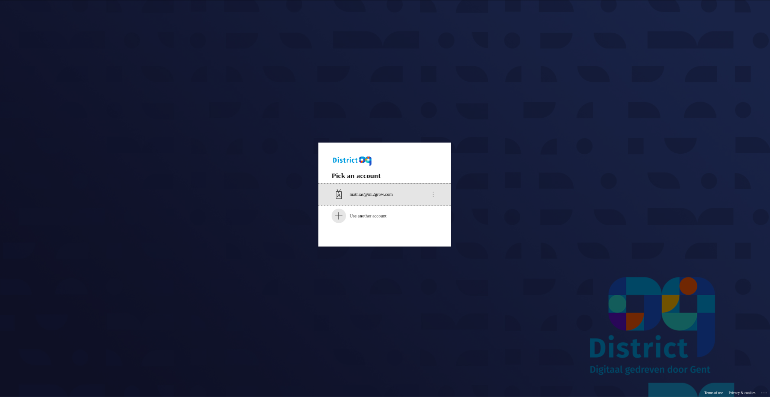
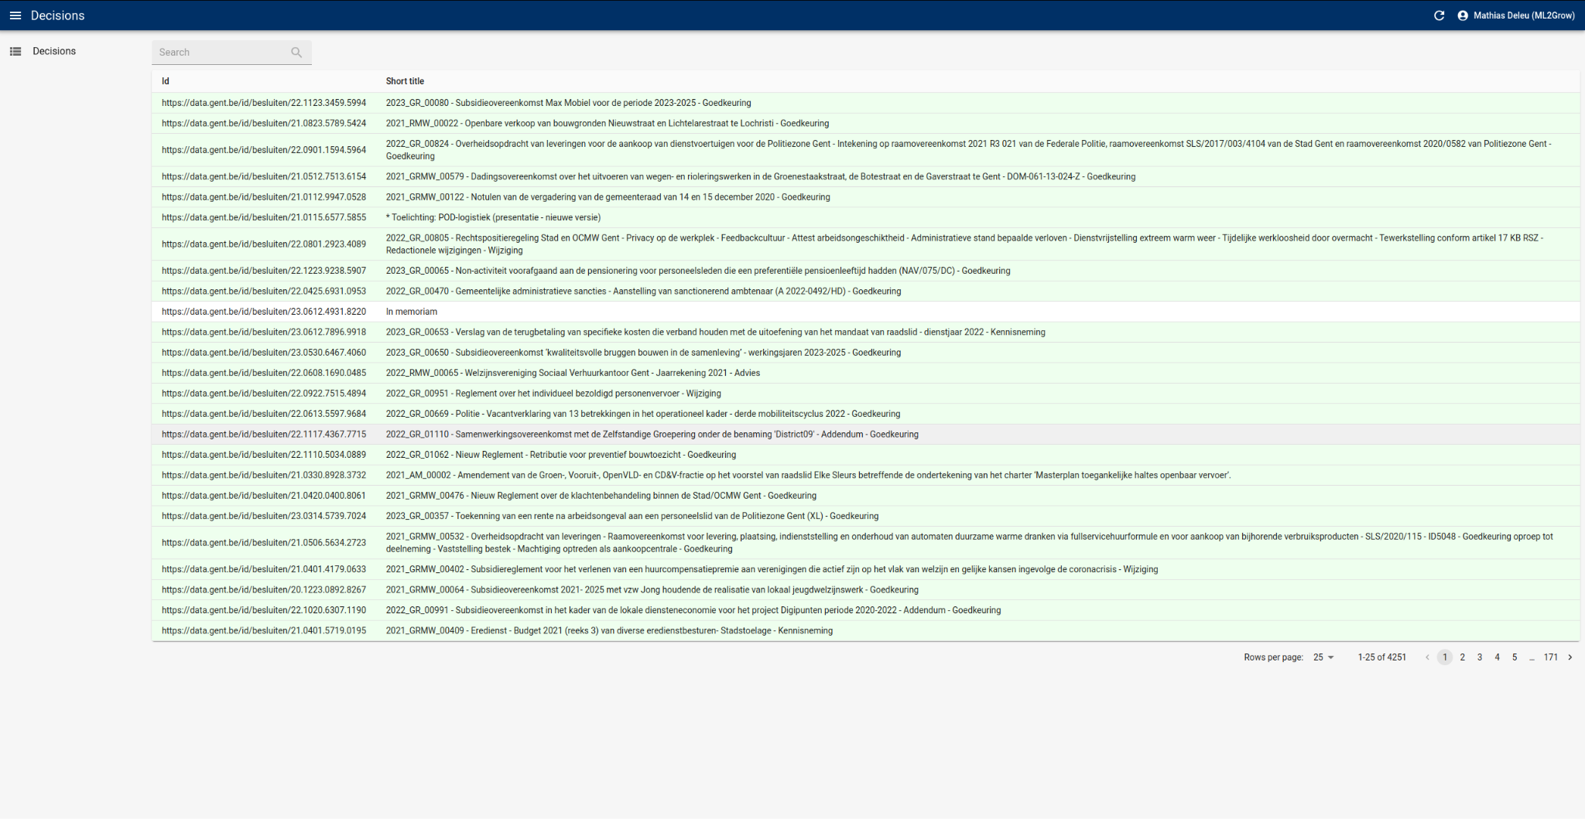
BeAT: Login en besluit-lijst
Authenticatie gebeurd via AzureAD van District09.
Visualisatie van lijst van besluiten direct uit de SPARQL.
Gebruiker-geannoteerde besluiten staan in het groen.
Bij aanklikken van een besluit: overzicht info en annotaties.
1.
3.
2.

Slide 2
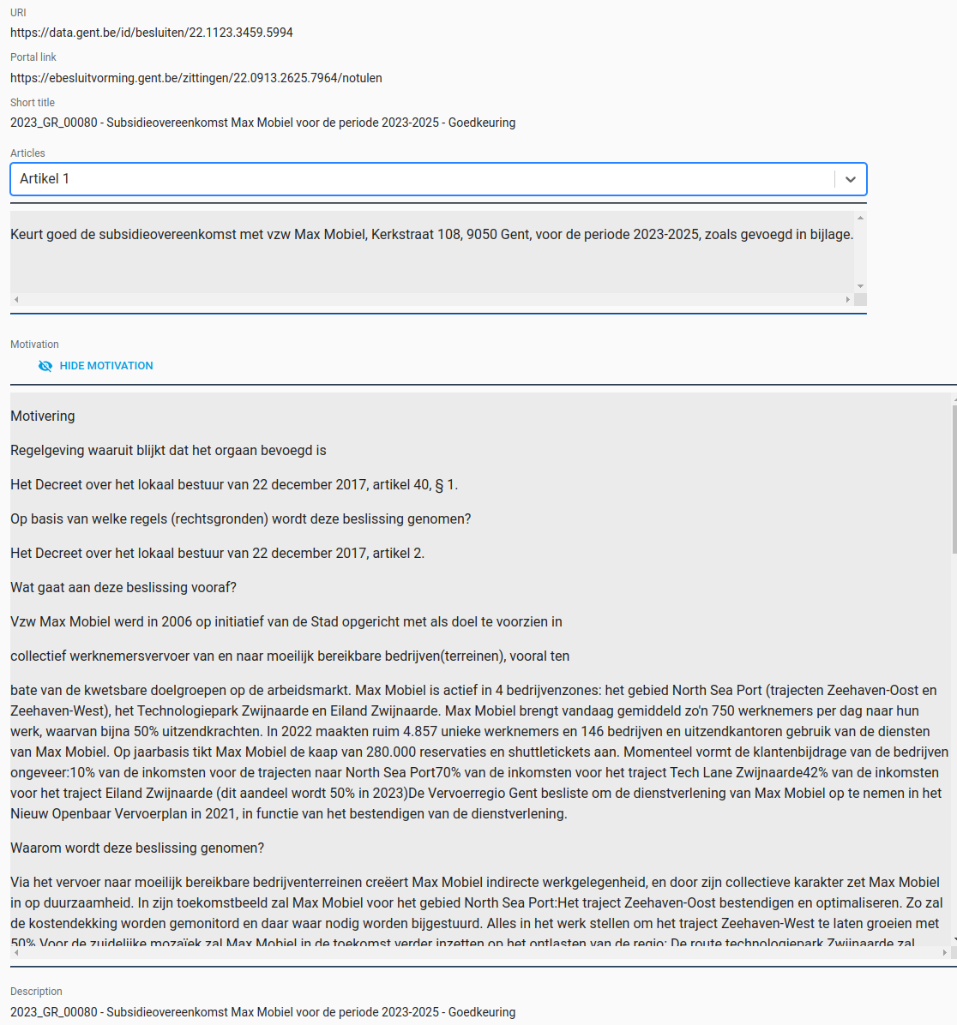
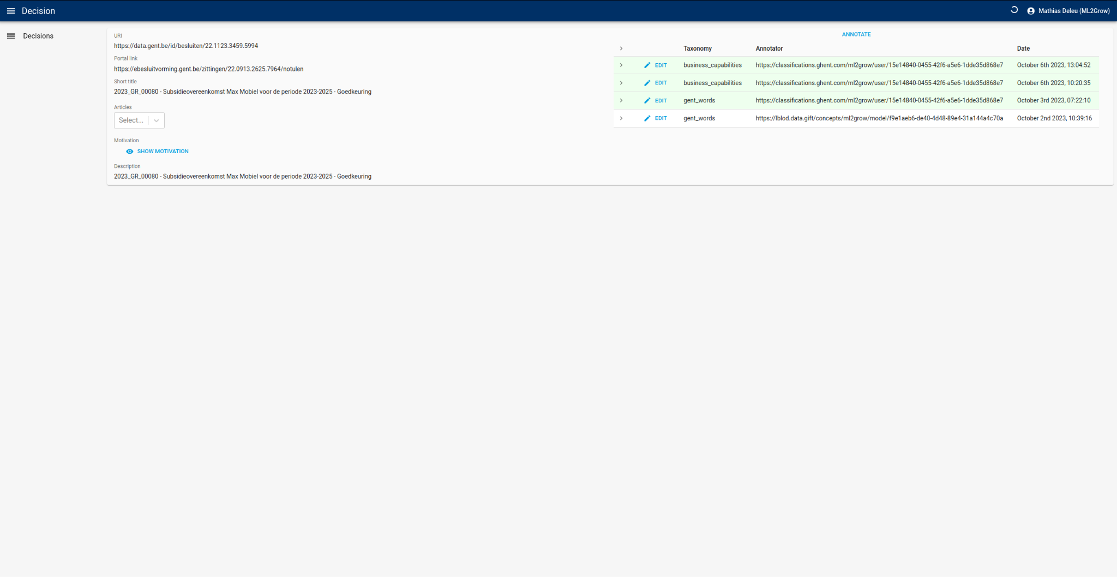
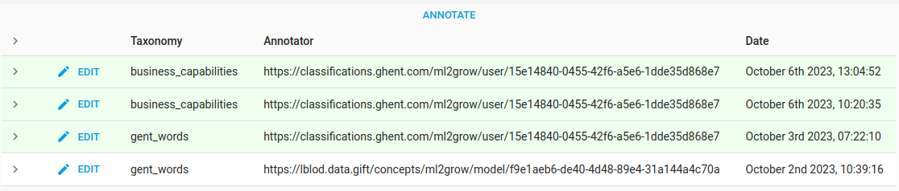
BeAT: Besluit overzicht
Bij aanklikken van een besluit:
Informatie besluit: URI, portal link, titel, artikels, motivering, beschrijving.
Overzicht aangebrachte annotaties: taxonomie, annotator, datum. Met optie om nieuwe annotatie toe te voegen:
“Annotate”-knop om met een lege lijst labels te beginnen.
“Edit”-knop per aangebrachte annotatie om vanaf deze lijst te vertrekken.
2.
1.

Slide 3
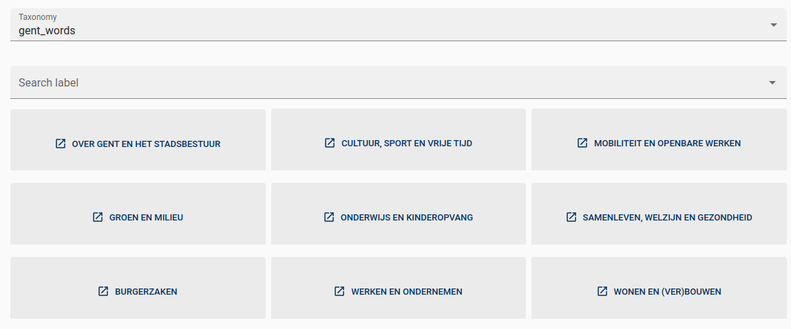
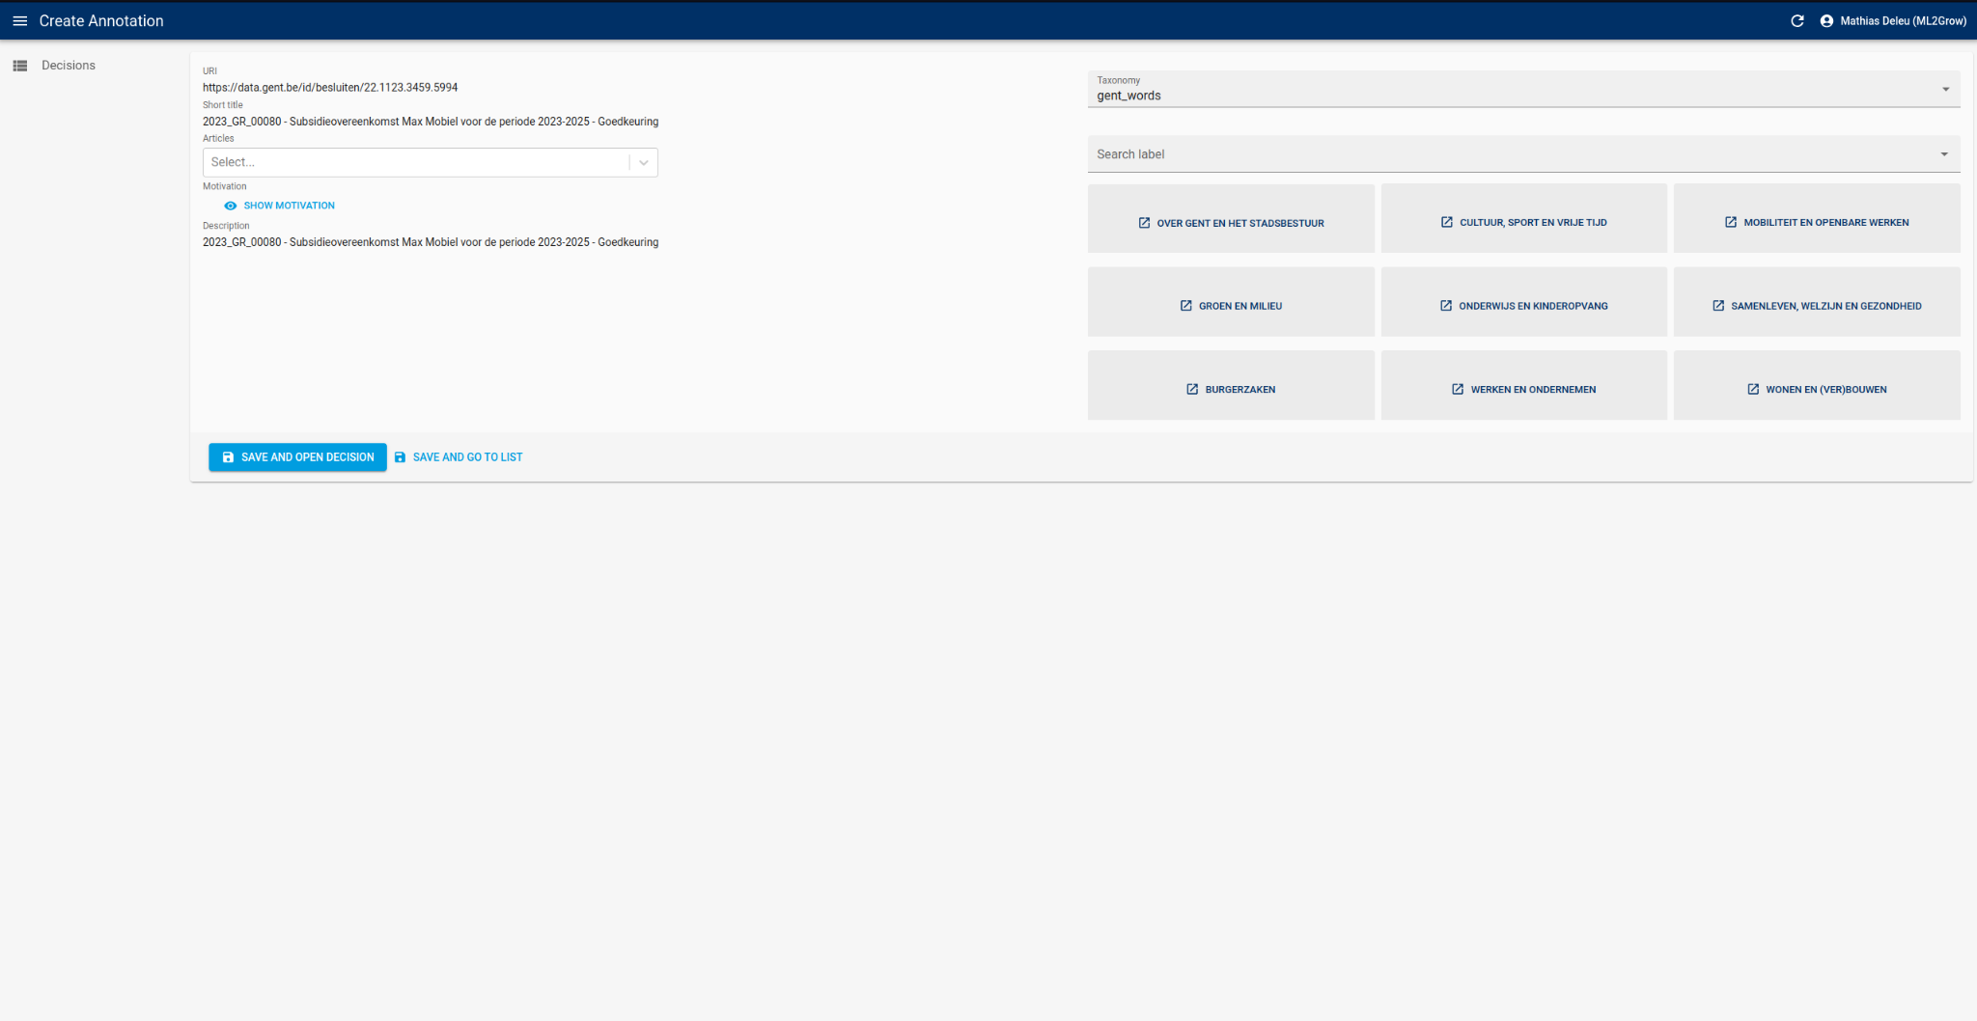
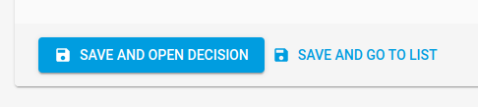
BeAT: Nieuwe annotatie toevoegen
Bij begin creatie van nieuwe annotatie:
Informatie besluit: URI, portal link, titel, artikels, motivering, beschrijving.
Aanbrengen nieuwe labels:
Selectieveld verschillende taxonomieën.
Selecteren nieuwe labels met knoppen en zoekveld.
“Save”-knoppen die de nieuwe annotatie opslaan en “besluit”-overzicht of “besluit”-lijst openen.
1.
2.
3.

Slide 4
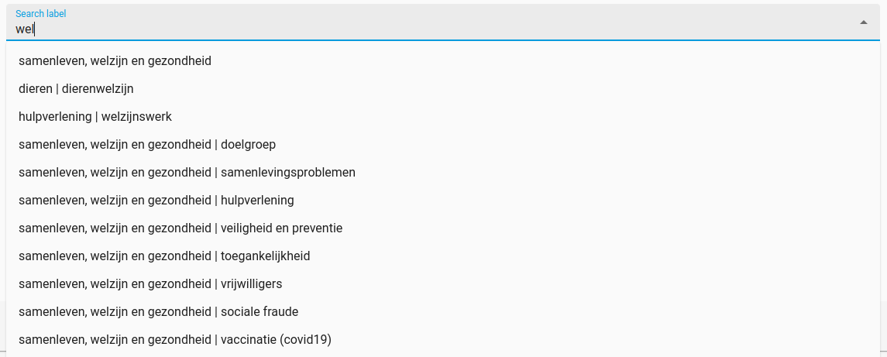
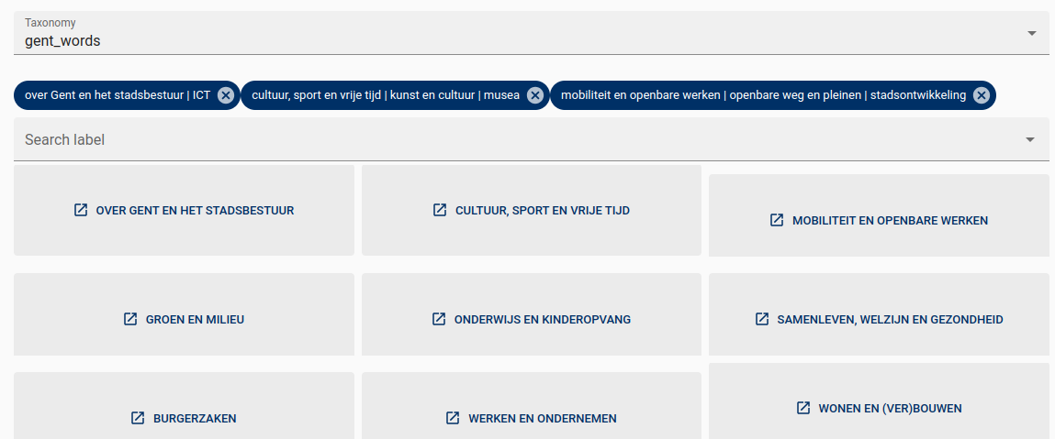
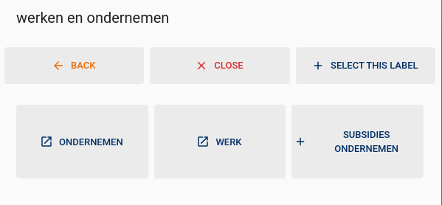
BeAT: Aanbrengen labels
Lijst geselecteerde labels:
Volledig pad in boom gevisualiseerd per label.
Optie om geselecteerd label te verwijderen.
Zoekveld: Zoek label op input en voeg het toe aan de lijst op aanklikken. Zowel label als ouder wordt gebruikt, anders mogelijkheid tot dubbele opties.
“Label”-knoppen: Instinctief door gehele taxonomie structuur bewegen om labels aan toe te voegen aan de lijst.
1.
2.
3.

